Slide 1


RAZPIS ZA VPIS V SREDNJE ŠOLE
REPUBLIKA SLOVENIJA
MINISTRSTVO ZA VZGOJO IN IZOBRAŽEVANJE
Masarykova cesta 16, 1000 Ljubljana
Šolsko leto 2025/2026

Slide 2
Predstavitev
I. del
  Osnovne informacije o razpisu za vpis novincev v SŠ in DD v šolsko leto 2025/2026
  Nove razmestitve programov v šolskem letu 2025/2026
  Vajeniška oblika izobraževanja
  Rokovnik in ključni roki za izvedbo prijavno – vpisnega postopka
  Osnovne informacije o vpisu tujcev v SŠ
  Novosti zakonodaje
II. del
  Nova merila v primeru omejitve vpisa
    Nov način izračuna točk
    Dodatne točke za športne dosežke in preizkuse nadarjenosti oz. spretnosti
    Kdo in kako do nadomestnih točk NPZ
    NPZ in tujci
    Tabela za izračun točk
  Novosti na prijavnici za vpis v SŠ
  Postopek prijave, možnost elektronske oddaje prijavnice
  Postopek prenosa prijavnice

Slide 3
I. del

Slide 4
ŠTEVILO NOVIH DIJAKOV IN ŠTEVILO RAZPISANIH MEST za š. l. 25/26
Regija | Št. Kand. 2024/25 | Št. Kand. 2025/26 | Razlika | ŠTEVILO MEST 25/26
Gorenjska | 2.162 | 2.297 | +135 | 2.762
Goriška | 1.240 | 1.261 | +21 | 1.480
Jugovzhodna Slovenija | 1.390 | 1.601 | +211 | 2.282
Koroška | 732 | 682 | -50 | 838
Primorsko - notranjska | 548 | 549 | +1 | 398
Obalno-Kraška | 1.121 | 1.168 | +47 | 1.238
Osrednjeslovenska | 6.016 | 6.205 | +189 | 6.920
Podravska | 3.144 | 3.137 | -7 | 4.278
Pomurska | 1.076 | 1.037 | -39 | 1.334
Savinjska | 2.630 | 2.694 | +64 | 3.356
Posavska | 690 | 793 | +103 | 552
Zasavska | 556 | 562 | +6 | 570
SKUPAJ | 21.305 | 21.986 | +681 | 26.008 (lani 26.066)

Slide 5
SLOVENIJA
PROGRAMI | RAZPIS 2024/25 | DELEŽ RAZPISANIH MEST 2024/25 | VPIS 2024/25 1. l. | DELEŽ VPISA V 1. l. 2024/25 | RAZPIS 2025/26 | DELEŽ RAZPISANIH MEST 2025/2026
NPI | 844 | 3,2 | 883 | 3,6 | 860 | 3,3
SPI | 6.954 | 26,7 | 5.487 | 22,5 | 6.852 | 26,3
SSTI | 10.540 | 40,4 | 10.149 | 41,6 | 10.568 | 40,6
GIM | 7.728 | 29,7 | 7.873 | 32,3 | 7.728 | 29,7
Splošna GIM | 5.966 | 22,9 | 6.102 | 25,0 | 5.966 | 22,9
Strokovna GIM | 1.762 | 6,8 | 1.771 | 7,3 | 1.762 | 6,8
SKUPAJ | 26.066 | 100,0 | 24.392 | 100,0 | 26.008 | 100,0

Slide 8
RAZPIS ZA PROGRAME POKLICNO-TEHNIŠKEGA IZOBRAŽEVANJA
REGIJA | Razpis za vpis v š.l. 2024/25 | Št. vpisanih dijakov v š. l. 24/25 (začetni letnik) | Št. vpisanih dijakov v š. l. 24/25 (tretji letnik SPI) |  | Razpis za vpis v šolsko leto 2025/26
GORENJSKA | 364 | 240 | 399 |  | 364
GORIŠKA | 224 | 136 | 229 |  | 224
JUGOVZHODNA SLOVENIJA | 308 | 171 | 237 |  | 308
KOROŠKA | 140 | 86 | 134 |  | 140
PRIMORSKO - NOTRANJSKA | 28 | 16 | 31 |  | 28
OBALNO-KRAŠKA | 144 | 98 | 157 |  | 160
OSREDNJESLOVENSKA | 588 | 511 | 836 |  | 588
PODRAVSKA | 560 | 427 | 688 |  | 560
POMURSKA | 188 | 62 | 138 |  | 188
SAVINJSKA | 420 | 283 | 464 |  | 420
POSAVSKA | 112 | 41 | 71 |  | 112
ZASAVSKA | 56 | 10 | 30 |  | 56
SKUPAJ REGIJE | 3.132 | 2.081 | 3.414 |  | 3.148

Slide 9
RAZPIS MEST ZA PROGRAM MATURITETNI TEČAJ
REGIJA | Razpis za vpis v š. l. 24/25 | Št. vpisanih dijakov v š.l. 24/25 |  | Razpis za vpis v š. l. 25/26
GORENJSKA | 72 | 28 |  | 72
GORIŠKA | 36 | 8 |  | 36
JUGOVZHODNA SLOVENIJA | 36 | 11 |  | 36
KOROŠKA | 36 | 3 |  | 36
OBALNO-KRAŠKA | 36 | 0 |  | 36
OSREDNJESLOVENSKA | 72 | 52 |  | 72
PODRAVSKA | 72 | 45 |  | 72
POMURSKA | 36 | 10 |  | 36
SAVINJSKA | 36 | 21 |  | 36
SKUPAJ REGIJE | 432 | 178 |  | 432
ZASEBNE ŠOLE - LJ. | 36 | 14 |  | 36

Slide 10
RAZPIS MEST ZA PROGRAME POKLICNIH TEČAJEV
REGIJA | Razpis za vpis v š. l. 24/25 | Št. vpisanih dijakov v š.l. 24/25 |  | Razpis za vpis v š. l. 25/26
GORENJSKA | 34 | 34 |  | 34
KOROŠKA | 34 | 0 |  | 34
OBALNO-KRAŠKA | 34 | 31 |  | 34
OSREDNJESLOVENSKA | 68 | 0 |  | 68
PODRAVSKA | 34 | 34 |  | 34
SAVINJSKA | 0 | 0 |  | 34
SKUPAJ REGIJE | 204 | 99 |  | 238

Slide 11
NOVE RAZMESTITVE
  Izobraževalni programi srednjega poklicnega izobraževanja (SPI):
  Bolničar - negovalec, Srednja šola Jesenice,
  Mehanik kmetijskih in delovnih strojev, Biotehniška šola Rakičan,
  Mehatronik operater, Srednja tehniška in poklicna šola Trbovlje (ponovno);
  Izobraževalni programi srednjega strokovnega izobraževanja (SSI):
  Zdravstvena nega, ŠC Kranj, Srednja ekonomska, storitvena in gradbena šola,
  Kozmetični tehnik, ŠC Slovenj Gradec, Srednja šola Slovenj Gradec in Muta,
  Tehnik oblikovanja, ŠC Novo mesto, Srednja zdravstvena in kemijska šola;
Izobraževalni program poklicno-tehniškega izobraževanja:
  Živilsko – prehranski tehnik (PTI), ŠC Ptuj, Šola za ekonomijo, turizem in kmetijstvo (namesto programa Kmetijsko –podjetniški tehnik (PTI)).
POGOJ: šole bodo program SPI izvajale, če bodo do roka za prijave (2. 4. 2025) prejele vsaj 15 prijav, na SSI pa vsaj 20 prijav.

Slide 12
VAJENIŠKA IZVEDBA NEKATERIH PROGRAMOV
Mreža šol in vajeniških programov se v 2025/2026 praktično ne spreminja, izjema: črtan program Avtokaroserist na ŠC Nova Gorica, program Klepar – krovec na SIC Ljubljana samo v vajeniški obliki:
V mreži bo 21 VAJENIŠKIH PROGRAMOV:
Mizar na ŠC Novo mesto, ŠC Slovenj Gradec, ŠC Nova Gorica, ŠC Škofja Loka in Lesarski šoli Maribor,
Kamnosek na Srednji gradbeni, geodetski, okoljevarstveni šoli in strokovni gimnaziji Ljubljana,
Oblikovalec kovin - orodjar na SIC Ljubljana - Srednji poklicni in strokovni šoli Bežigrad, ŠC Škofja Loka, ŠC Novo mesto, ŠC Nova Gorica, na Tehniškem šolskem centru Maribor, ŠC Ptuj ter Srednji poklicni in tehniški šoli Murska Sobota,
Gastronomske in hotelirske storitve na Srednji šoli Izola in Srednji šoli za gostinstvo in turizem Radenci,
Steklar na ŠC Rogaška Slatina,
Papirničar na SIC Ljubljana - Srednji poklicni in strokovni šoli Bežigrad (program se bo izvajal samo v vajeniški obliki),
Slikopleskar – črkoslikar na ŠC Kranj in Srednji gradbeni šoli in gimnaziji Maribor,
Strojni mehanik na ŠC Novo mesto, ŠC Škofja Loka, ŠC Velenje in ŠC Krško – Sevnica,
Zidar na ŠC Kranj, ŠC Novo mesto, Srednji gradbeni, geodetski, okoljevarstveni šoli in strokovni gimnaziji Ljubljana ter Srednji gradbeni šoli in gimnaziji Maribor,
Elektrikar na ŠC Kranj in ŠC Velenje,

Slide 13
VAJENIŠKA IZVEDBA NEKATERIH PROGRAMOV
  Mehatronik operater na ŠC Novo mesto, Srednji tehniški šoli Koper, SIC Ljubljana - Srednji poklicni in strokovni šoli Bežigrad, ŠC Kranj, Srednji poklicni in tehniški šoli Murska Sobota,
  Klepar – krovec na ŠC Ptuj in SIC Ljubljana - Srednji poklicni in strokovni šoli Bežigrad (na slednji šoli se bo program izvajal samo v vajeniški obliki),
  Avtoserviser na SIC Ljubljana - Srednji poklicni in strokovni šoli Bežigrad, ŠC Škofja Loka, ŠC Novo mesto in ŠC Ptuj,
  Avtokaroserist na SIC Ljubljana - Srednji poklicni in strokovni šoli Bežigrad, ŠC Škofja Loka, ŠC Novo mesto, ŠC Nova Gorica in ŠC Ptuj,
  Tapetnik na ŠC Škofja Loka,
  Inštalater strojnih inštalacij na ŠC Škofja Loka, ŠC Nova Gorica, ŠC Novo mesto in ŠC Ptuj,
  Dimnikar na Srednji gradbeni šoli in gimnaziji Maribor,
  Tesar na ŠC Novo mesto, Srednji gradbeni šoli in gimnaziji Maribor in Srednji gradbeni, geodetski, okoljevarstveni šoli in strokovni gimnaziji Ljubljana,
  Izvajalec suhomontažne gradnje na Srednji gradbeni šoli in gimnaziji Maribor,
  Pečar - polagalec keramičnih oblog na Srednji gradbeni šoli in gimnaziji Maribor in Srednji gradbeni, geodetski, okoljevarstveni šoli in strokovni gimnaziji Ljubljana ter
  Izdelovalec kovinskih konstrukcij na ŠC Ptuj.
V šolskem letu 2024/2025 skupaj 637 vajencev (253 v 1. letniku, 231 v 2. letniku ter 153 v 3. letniku).

Slide 14
VAJENIŠKA OBLIKA IZOBRAŽEVANJA
  program se bo izvajal v šolski in vajeniški obliki (obe obliki enakovredni, enaka izobrazba, enake možnosti za nadaljevanje),
  polovica programa se izvede kot PUD pri delodajalcu (okvirno 56 tednov v treh letih),
  prednost vajeniške oblike: zgodnejši stik z delodajalcem, več praktičnih izkušenj, večja možnost za zaposlitev,
  vajeniška nagrada (250 EUR v 1. l., 300 EUR v 2. l. in 400 evrov v 3. l. mesečno),
  kandidati z vajeniško pogodbo izvzeti iz izbirnega postopka, če dostavijo vajeniško pogodbo do začetka izbirnega postopka.

Slide 15
VAJENIŠKA OBLIKA IZOBRAŽEVANJA
  Kandidati izpolnijo enako prijavnico – pripis pri fizično oddani prijavnici pri navedbi programa: npr. TAPETNIK – VAJENIŠKA OBLIKA;
  prijavni in vpisni postopek povsem enaka (roki, določeni z rokovnikom veljajo enako za vse kandidate);
  vajeniška pogodba pogoj za vpis v vajeniško obliko;
  Tudi preko spletne strani MVI dostop do Centralnega registra učnih mest.

Slide 16
POMEMBNI DATUMI ZA VPIS V SŠ
4. marec - prijava na opravljanje preizkusa nadarjenosti / izpolnjevanje športnih pogojev;
med 8. in 22. marcem preizkusi na šolah;
do 28. marca posredovanje potrdil o opravljenih preizkusih;
2. april – zadnji dan prijav;
8. april – na voljo podatki o stanju prijav;
22. april – v vpisni aplikaciji na voljo tudi dosežki na NPZ (materinščina, matematika);
6. maj - zadnji dan prenosa prijav;
16. maj – zadnji dan prijav za preusmerjence in tujce;
do 13. junija do 12. ure - vnos ocen 9. razreda - svetovalni delavci OŠ!!
16. – 20. junij - izvedba 1. kroga izbirnega postopka;
26. junij do 15. ure - prijava v 2. krogu izbirnega postopka
30. junij do 12. ure - izvedba 2. kroga izbirnega postopka.

Slide 17
POMEMBNI DATUMI ZA VPIS V PROGRAME PTI, PT in MT
Vpis v programe PTI
12. maj - zadnji dan prijav,
16. maj – na voljo podatki o stanju prijav,
3. junij - zadnji dan prenosa prijav,
do 2. julija - izvedba vpisa;
Vpis v programe PT in MT
5. september - zadnji dan prijav,
10. september - na voljo podatki o stanju prijav,
25. - 26. september - izvedba vpisa.

Slide 18
RAZPIS MEST V DIJAŠKIH DOMOVIH
Za novince v vzgojnem programu dijaških domov za šolsko leto 2025/2026 predvidenih skupaj 1.806 mest.
ROKOVNIK ZA VPIS V DIJAŠKI DOM
2. april - zadnji dan prijav;
2. julij - zadnji dan prenosa prijav (do tega roka lahko prvo prijavo oddajo tudi kandidati, ki bi zaradi prenosa prijavnice ali vpisa v drugo srednjo šolo v drugem krogu želeli bivati v DD in se predhodno še niso prijavili v noben DD);
Vpis v DD brez omejitve vpisa od 3. do 8. julija;
Vpis v DD z omejitvijo vpisa od 3. do 11. julija;
Do 11. julija bo potekal tudi vpis na prosta mesta za kandidate, ki niso bili izbrani v DD z omejitvijo vpisa;
po tem datumu in do 29. avgusta pa še vpis na prosta mesta za kandidate, ki se niso prijavili v roku (do 2. aprila 2025).
Kontaktna oseba: ga. Urška Zobec, tel.: 01/400 5421, e-pošta: urska.zobec@gov.si

Slide 19
OSNOVNE INFORMACIJE O VPISU TUJCEV V SŠ
Pod enakimi pogoji kot slovenski državljani se izobražujejo:
    državljani EU,
    po načelu vzajemnosti (državljani BiH, Srbije, Črne gore, Severne Makedonije in Kosova) in
    vsaj eden od staršev rezident Republike Slovenije v skladu z zakonom, ki ureja dohodnino.
Pod enakimi pogoji pomeni: lahko kandidirajo na razpisana mesta v rokih, ki veljajo za devetošolce, šolanje brezplačno. Če ne gre za primer iz zgornjih kategorij, se tujec lahko prijavi šele na prosta mesta in plača šolnino, ki jo določi svet šole (ponavadi v višini cene programa).
Poleg prijavnice predloži dokumentacijo, potrebno za izvedbo postopka priznavanja tujega izobraževanja z namenom nadaljevanja (velja za SŠ):
    izpolnjen obrazec N, ki je na voljo na spletni strani ministrstva na naslovu: https://e-uprava.gov.si/podrocja/vloge/vloga.html?id=2130,
    izvirnik tuje listine o izobraževanju (za vpis v začetni letnik zadnja tri spričevala šolanja v osnovni šoli, za vpis v višji letnik vsa spričevala šolanja v srednji šoli),
    neoverjena kopija teh listin,
    sodno overjen prevod teh listin,
    dokazila o trajanju in vsebini izobraževanja,
    kratek kronološki opis celotnega izobraževanja (wordov dokument, v katerem kandidat po alinejah navede potek svojega šolanja).
V OŠ vključitev učenca priseljenca izvedejo na podlagi 44. člena Zakona o osnovni šoli.
Za vpis v začetni letnik smiselno pretvoriti ocene in predmete iz tujega spričevala (oznaka N = nima ocene, oznaka P = opravičeno neocenjen (v skladu z 69a. členom Zakona o osnovni šoli).

Slide 20
SPREMEMBA ZAKONODAJE
Junija 2024 prenovljena Zakon o gimnazijah (ZGIM) in Zakon o poklicnem in strokovnem izobraževanju (ZPSI).
Ključni novosti:
    pravna podlaga za nova merila v primeru omejitve vpisa (poleg ocen se upoštevajo tudi dosežki na NPZ iz maternega jezika in matematike v 9. razredu) – 15. člen ZGIM in 30. člen ZPSI),
    tečaj slovenščine se po novem izvaja tudi za dijake, ki so se prvič vključili v slovenski izobraževalni sistem v 9. razredu osnovne šole in niso uspešno opravili preizkusa znanja slovenščine po Skupnem jezikovnem okviru na ravni A2 (7. člen ZPSI in 9. člen ZGIM), posledično jim pripadajo tudi dodatne ure slovenščine, tako kot ostalim dijakom tujcem.
Za kandidate z veljavno odločbo o usmeritvi še vedno velja, da so sprejeti na program z omejitvijo vpisa, če dosegajo vsaj 90 % točk spodnje meje 1. ali 2. kroga izbirnega postopka.
Prilagoditve za dijake z odločbo za PP na maturi: prilagoditve iz odločbe za PP so za čas izobraževanja, ne pa nujno za zaključek izobraževanja. Ta dijak bo na maturi opravičen samo do prilagoditev v skladu s Pravilnikom o načinu izvajanja mature za kandidate s PP in v skladu s tabelo možnih prilagoditev na maturi.

Slide 21
II. del

Slide 22
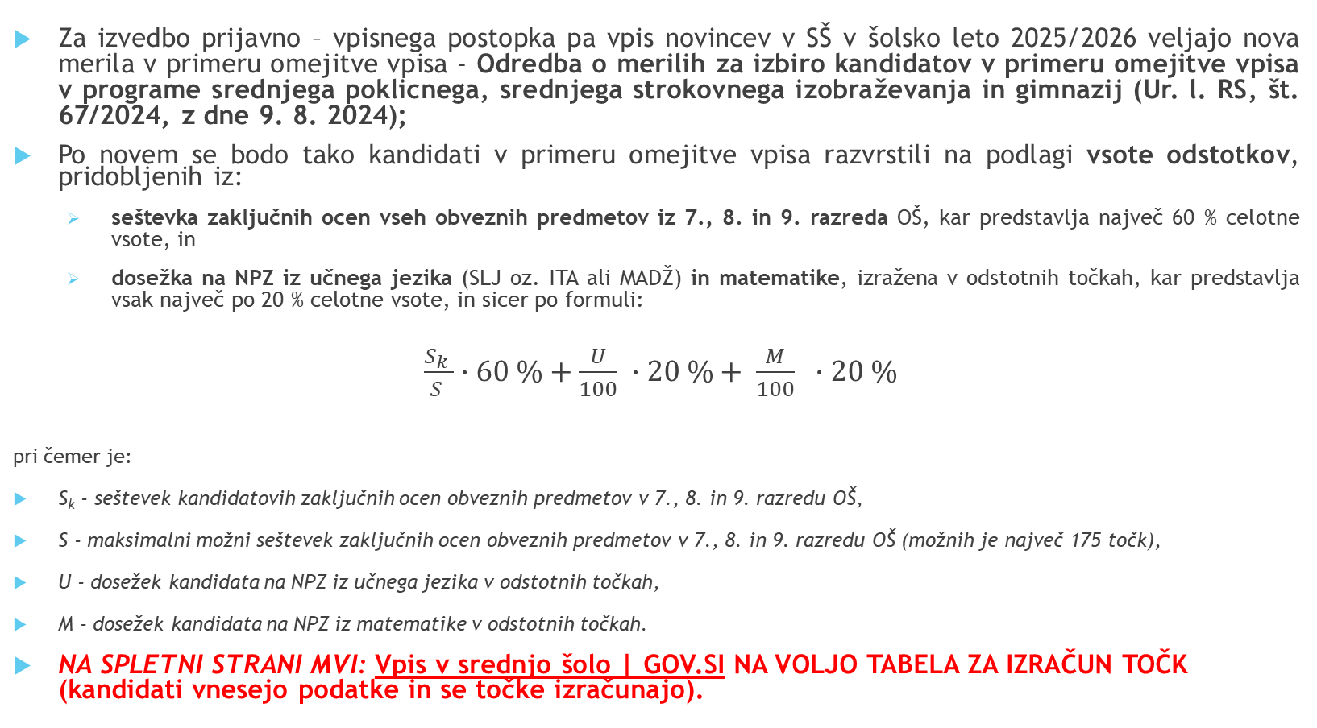
NOVA MERILA V PRIMERU OMEJITVE VPISA
Za izvedbo prijavno – vpisnega postopka pa vpis novincev v SŠ v šolsko leto 2025/2026 veljajo nova merila v primeru omejitve vpisa - Odredba o merilih za izbiro kandidatov v primeru omejitve vpisa v programe srednjega poklicnega, srednjega strokovnega izobraževanja in gimnazij (Ur. l. RS, št. 67/2024, z dne 9. 8. 2024);
Po novem se bodo tako kandidati v primeru omejitve vpisa razvrstili na podlagi vsote odstotkov, pridobljenih iz:
  seštevka zaključnih ocen vseh obveznih predmetov iz 7., 8. in 9. razreda OŠ, kar predstavlja največ 60 % celotne vsote, in
  dosežka na NPZ iz učnega jezika (SLJ oz. ITA ali MADŽ) in matematike, izražena v odstotnih točkah, kar predstavlja vsak največ po 20 % celotne vsote, in sicer po formuli:
$\frac{S_{k} }{S }∙60 \%+\frac{U}{100} ∙20 \%+ \frac{M}{100} ∙20 \%$
pri čemer je:
S_{k} - seštevek kandidatovih zaključnih ocen obveznih predmetov v 7., 8. in 9. razredu OŠ,
S - maksimalni možni seštevek zaključnih ocen obveznih predmetov v 7., 8. in 9. razredu OŠ (možnih je največ 175 točk),
U - dosežek kandidata na NPZ iz učnega jezika v odstotnih točkah,
M - dosežek kandidata na NPZ iz matematike v odstotnih točkah.
NA SPLETNI STRANI MVI: Vpis v srednjo šolo | GOV.SI NA VOLJO TABELA ZA IZRAČUN TOČK (kandidati vnesejo podatke in se točke izračunajo).

Slide 23
NOVA MERILA V PRIMERU OMEJITVE VPISA – dodatne točke
K tem točkam se dodajo:
  v primeru vpisa v program, ki zahteva dodatni vpisni pogoj (uspešno opravljen preizkus nadarjenosti oz. spretnosti), dodatno še dosežki na uspešno opravljenem preizkusu nadarjenosti oziroma spretnosti. Kandidatu se bo k točkam iz ocen in NPZ (prejšnja drsnica) za dosežek nad 90 % vseh možnih točk na preizkusu nadarjenosti oziroma spretnosti prištelo še dodatnih 10 točk, za dosežek od 80 do 90 % vseh možnih točk na preizkusu nadarjenosti oziroma spretnosti pa dodatnih 5 točk;
v primeru vpisa v program Gimnazija – športni oddelek in Ekonomska gimnazija – športni oddelek pa se bo kandidatu k točkam iz ocen in NPZ (prejšnja drsnica) za pridobljen status športnika A prištelo dodatnih 10 točk, za pridobljen status športnika B pa dodatnih 5 točk.

Slide 24
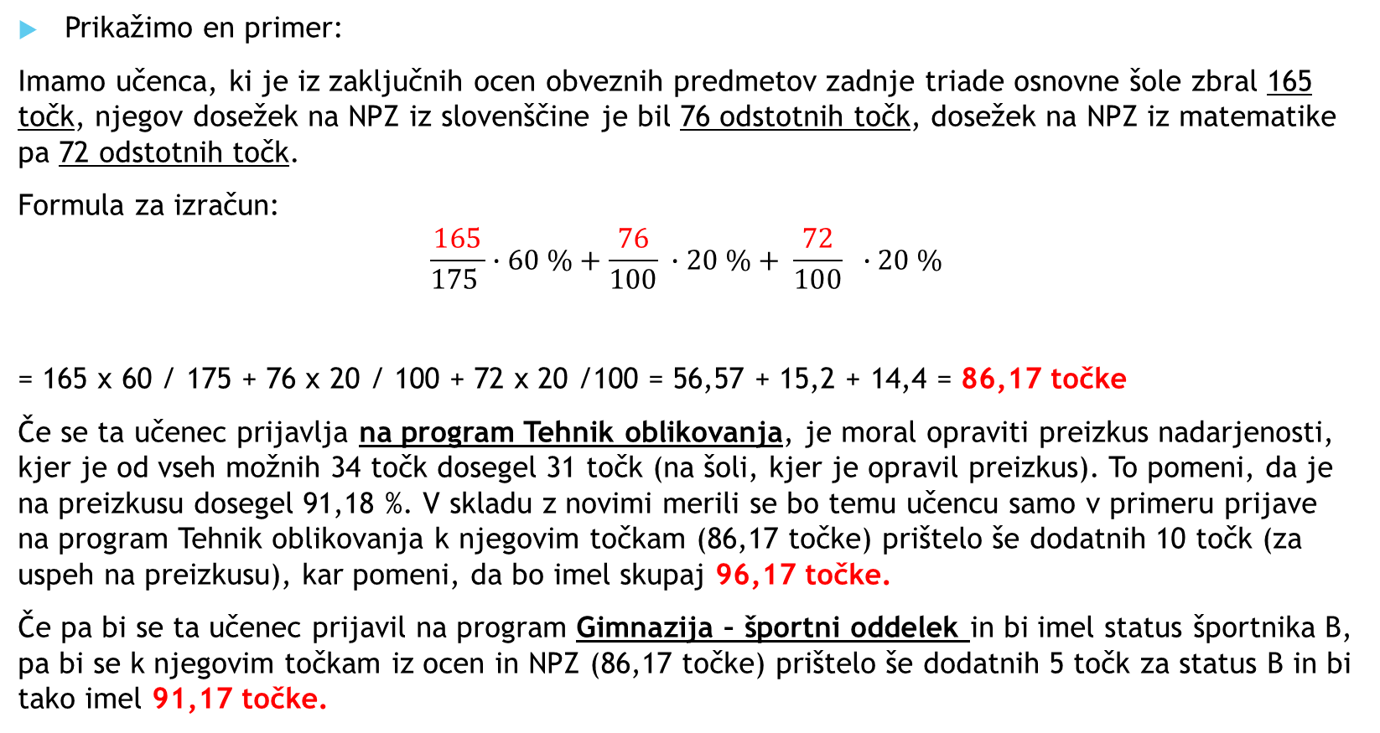
NOVA MERILA V PRIMERU OMEJITVE VPISA – primer seštevka točk po novih merilih
Prikažimo en primer:
Imamo učenca, ki je iz zaključnih ocen obveznih predmetov zadnje triade osnovne šole zbral 165 točk, njegov dosežek na NPZ iz slovenščine je bil 76 odstotnih točk, dosežek na NPZ iz matematike pa 72 odstotnih točk.
Formula za izračun:
$$\frac{165}{175 }∙60 \%+\frac{76}{100} ∙20 \%+ \frac{72}{100} ∙20 \%$$
= 165 x 60 / 175 + 76 x 20 / 100 + 72 x 20 /100 = 56,57 + 15,2 + 14,4 = 86,17 točke
Če se ta učenec prijavlja na program Tehnik oblikovanja, je moral opraviti preizkus nadarjenosti, kjer je od vseh možnih 34 točk dosegel 31 točk (na šoli, kjer je opravil preizkus). To pomeni, da je na preizkusu dosegel 91,18 %. V skladu z novimi merili se bo temu učencu samo v primeru prijave na program Tehnik oblikovanja k njegovim točkam (86,17 točke) prištelo še dodatnih 10 točk (za uspeh na preizkusu), kar pomeni, da bo imel skupaj 96,17 točke.
Če pa bi se ta učenec prijavil na program Gimnazija – športni oddelek in bi imel status športnika B, pa bi se k njegovim točkam iz ocen in NPZ (86,17 točke) prištelo še dodatnih 5 točk za status B in bi tako imel 91,17 točke.

Slide 25
NOVA MERILA V PRIMERU OMEJITVE VPISA – več kandidatov na spodnji meji z istim številom točk iz ocen in NPZ
Če se v 1. ali 2. krogu izbirnega postopka na posameznem programu na spodnji meji razvrsti več kandidatov z istim številom točk, ki jih bodo pridobili iz ocen in dosežkov na NPZ (prejšnja drsnica: naš učenec je zbral 86,17 točke – če bi se na spodnji meji znašlo več učencev s točkami 86,17), se izbira med njimi opravi na podlagi višjega skupnega števila odstotnih točk na NPZ iz SLJ (ITA oz. MADŽ) in MAT.
  Primer: naš učenec: njegov dosežek na NPZ iz SLJ je bil 76 odstotnih točk, dosežek na NPZ iz MAT pa 72 odstotnih točk. Skupaj ima 148 odstotnih točk na NPZ (76 + 72). Recimo, da imajo 3 učenci 86,17 točke in 148 točk iz NPZ iz SLJ in MAT, 1 učenec 86,17 točke in 129 točk iz NPZ iz SLJ in MAT, 1 učenec pa 86,17 točke in 105 točk iz NPZ iz SLJ in MAT. Izločili smo zadnja 2, ostanejo še vedno 3 učenci, ki imajo vsi 86,17 točke + 148 točk iz NPZ iz SLJ in MAT.
Če se tudi po tem kriteriju na spodnji meji še vedno razvrsti več kandidatov z istim številom točk (imamo še vedno 3 učence s popolnoma istimi točkami), se v naslednjem koraku izbira med njimi opravi na podlagi višjega števila doseženih odstotnih točk na NPZ iz učnega jezika (SLJ, ITA oz. MADŽ).
  Primer: naš učenec: njegov dosežek na NPZ iz SLJ je bil 76 odstotnih točk. Imamo 3 učence z 86,17 točkami in 148 točk na NPZ iz SLJ in MAT. Med temi tremi ima naš učenec NPZ iz SLJ 76 točk, eden med njimi ima NPZ iz SLJ 65 točk, tretji pa npr. 63 (slednji so torej bolje pisali NPZ iz MAT). Izbran bo naš učenec, ki ima 86,17 točke iz ocen in NPZ, 148 točk iz skupnih dosežkov na NPZ iz SLJ in MAT in 76 točk na NPZ iz SLJ.

Slide 26
NOVA MERILA V PRIMERU OMEJITVE VPISA – nadomestne točke NPZ
Za kandidate, ki iz opravičljivih razlogov ne bodo imeli dosežkov na NPZ iz SLJ (ITA oz. MADŽ) ali MAT, se bo samo za potrebe izvedbe vpisnega postopka v programe z omejitvijo vpisa določil nadomestni dosežek. Ta se bo izračunal tako, da se bo mediana dosežkov na NPZ tistih kandidatov, ki imajo enak seštevek zaključnih ocen pri teh predmetih (SLJ ali MAT) v 7., 8. in 9. razredu OŠ pripisala kot dosežek na NPZ pri kandidatu, ki dosežka na NPZ iz opravičljivih razlogov ne bo imel.
  Primer: naš učenec je imel zaključeno oceno pri MAT v 7. R 4, v 8. R 3, v 9. R pa zopet 4. Iz teh ocen je zbral 11 točk (4 + 3 + 4 = 11). Našemu učencu se bo kot nadomestni dosežek pri NPZ iz MAT zapisal dosežek, ki predstavlja mediano dosežkov vseh učencev, ki so iz ocen pri MAT v zadnji triadi enako zbrali 11 točk in so pisali NPZ iz MAT. Na enak način se bo izračunal tudi nadomestni dosežek za NPZ iz SLJ.

Slide 27
NOVA MERILA V PRIMERU OMEJITVE VPISA – kdo je upravičen do nadomestnih točk iz NPZ?
Kdo bo upravičen do nadomestnih točk iz NPZ?
  Tisti učenci, ki bodo imeli opravičljive razloge, da niso pisali NPZ v skladu z 12. členom Pravilnika o nacionalnem preverjanju znanja v osnovni šoli (Uradni list RS, št.: 67/2024). O tem odloča OŠ, v vpisni aplikaciji označiti kljukico „opravičeno brez NPZ“;
  kandidati, ki se predhodno šolajo v tujini (oznako „opravičeno brez NPZ“ odkljuka SŠ);
  izjemoma letos vsi dijaki letošnjih 1. letnikov, ki bodo ponovno kandidirali za vpis v 1. letnik, vendar v drug program, če sami ne bodo imeli dosežkov na NPZ (oznako „opravičeno brez NPZ“ odkljuka SŠ);
  Kandidati, ki se vpisujejo v programe SPI in SSI z zaključenim NPI (oznako „opravičeno brez NPZ“ odkljuka SŠ);
  Učenci iz programa Mednarodna šola (OŠ Danile Kumer Ljubljana in OŠ Leona Štuklja Maribor) oznako „opravičeno brez NPZ“ odkljuka OŠ ali SŠ);
  Kandidati, ki so zaključili OŠ za odrasle, NISO avtomatično upravičeno do nadomestnih točk, razen, če imajo opravičljive razloge v skladu s pravilnikom, saj imajo možnost za pisanje NPZ.

Slide 28
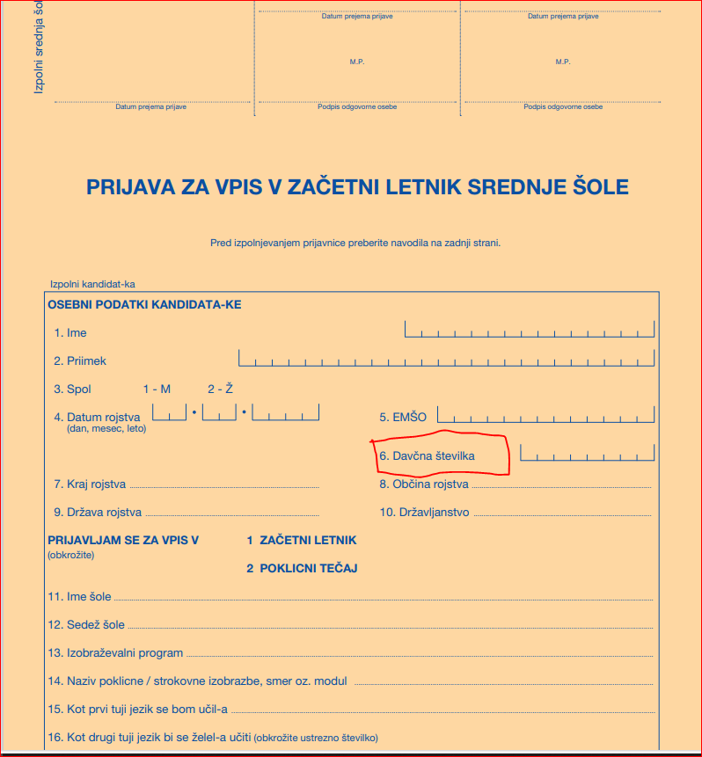
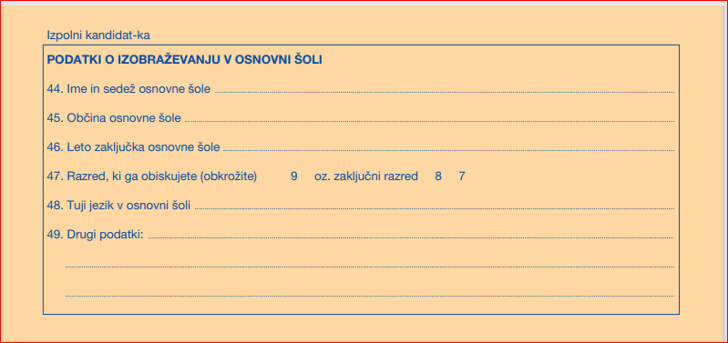
NOVOSTI NA PRIJAVNICI ZA VPIS V SŠ
  davčna številka na prvi strani;
  odstranjena izjava za podajo soglasja za uporabo dosežkov na NPZ (ni več potrebna);
  ni več predviden podpis ravnatelja in žig OŠ;
  odstranjena „osemletka“- (točka 47);
  na voljo na spletni strani MVI, v DZS in možnost elektronske oddaje.

Slide 29
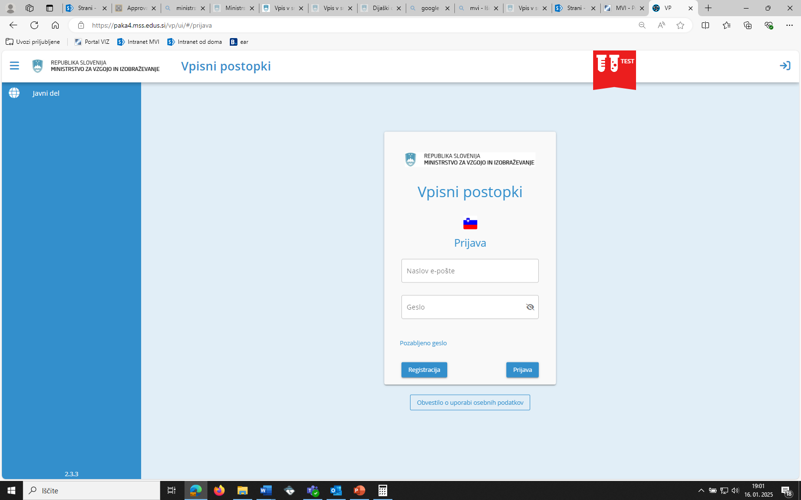
MOŽNOST ELEKTRONSKE ODDAJE PRIJAVNICE
Preko spletne strani MVI: Vpis v srednjo šolo | GOV.SI bo na voljo dostop do vpisne aplikacije, kjer bo možnost elektronske oddaje prijavnice.
Kandidat se bo moral najprej registrirati, na svoj mail bo prejel uporabniško ime, s katerim bo vstopil v aplikacijo.

Slide 30
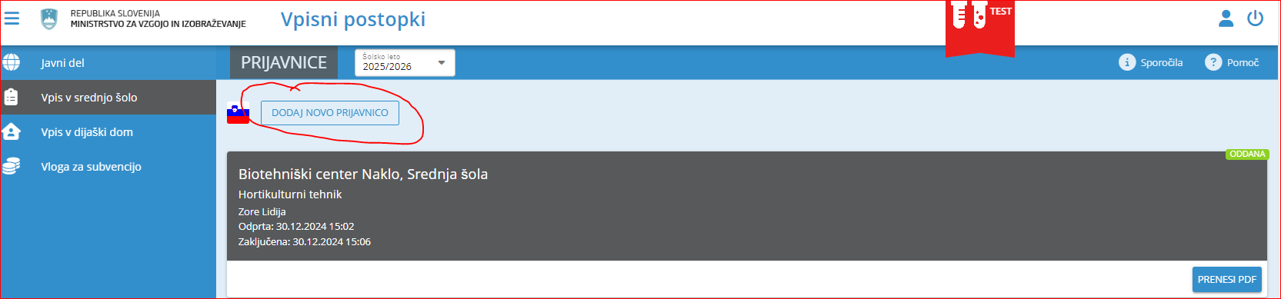
MOŽNOST ELEKTRONSKE ODDAJE PRIJAVNICE

Slide 31
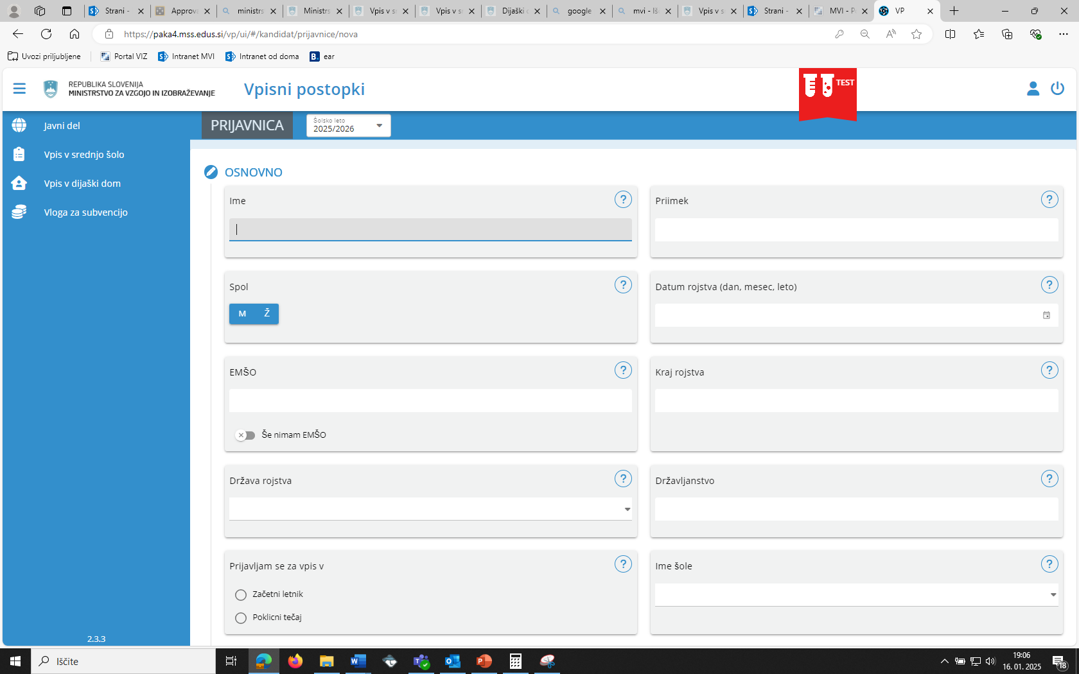
MOŽNOST ELEKTRONSKE ODDAJE PRIJAVNICE

Slide 32
MOŽNOST ELEKTRONSKE ODDAJE PRIJAVNICE
Pri elektronski oddaji prijavnice bo kandidat izpolnil enake podatke kot bi izpolnjeval prijavnico ročno.
Ko bo prijavnico elektronsko oddal, bo prejel obvestilo, da mora prijavnico še natisniti, jo skupaj s starši podpisati in poslati na izbrano srednjo šolo.

Slide 33
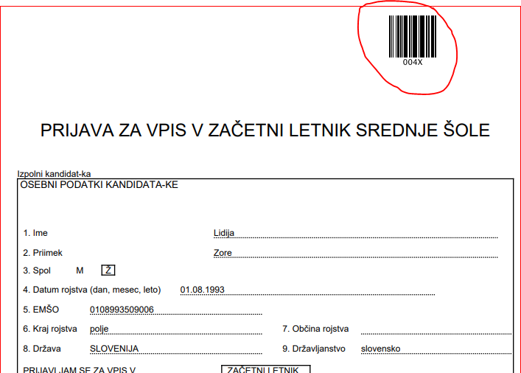
PREVZEM ELEKTRONSKO ODDANE PRIJAVNICE NA SŠ
Ko bo srednja šola prejela podpisano prijavnico, ki je bila elektronsko oddana, bo s kodo, ki se bo izpisala na prijavnici, prevzela vse podatke kandidata in takrat bo kandidat prijavljen na program.

Slide 34
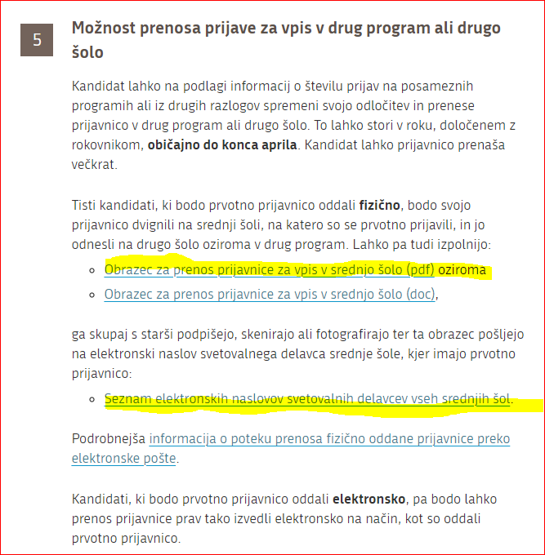
POSTOPEK PRENOSA PRIJAVNICE
Kandidat, ki bi želel prenesti prijavnico, mora to storiti najkasneje do 6. maja 2025, do 15. ure.
Postopek prenosa bo letos potekal:
  enako kot lansko leto, če je kandidat oddal ročno izpolnjeno prijavnico (lahko jo osebno dvigne na prvi šoli in odnese na drugo šolo oz. v drug program, lahko pa to stori preko elektronske pošte svetovalnega delavca srednje šole, kjer ima prvotno oddano prijavnico (ta postopek je podrobno opisan na spletni strani MVI na naslovu: Vpis v srednjo šolo | GOV.SI kjer je objavljen tudi obrazec za prenos prijavnice in seznam kontaktnih podatkov svetovalnih delavcev SŠ;
  če bo kandidat oddal prijavnico elektronsko, bo prenos prijavnice lahko izvedel na enak način kot je oddal prvotno prijavnico preko vpisne aplikacije, do katere bo dostopal na spletni strani MVI: Vpis v srednjo šolo | GOV.SI. Tudi to mora natisniti, podpisati in poslati na drugo šolo, prvotna SŠ je o prenosu obveščena.

Slide 35
H V A L A
mateja.gornik-mrvar@gov.si
Tel.: 01/400 5311

